Slide 1
ÉTUDE DE SÉCURITÉ — MÉTHODE EBIOS (ANSSI)
Analyse de risque cyber de l'entreprise Belhome
Identifier les biens critiques, qualifier les risques d'espionnage et
proposer un plan de traitement proportionné à une TPE.
Master Data Analytics — OMNES Education
Module Cybersécurité & Big Data
Manel FRIKHA | Ines DAMMAK | Yasmine BOUAZIZ | Milade LAMMARI
Cas Belhome — Analyse EBIOS
1

Slide 2
INTRODUCTION
Mission, méthode et déroulé de l'étude
Notre mission
La méthode : EBIOS (ANSSI)
M. Belhome a perdu deux appels d'offres dans des conditions « curieuses » et suspecte une fuite.
Notre rôle : ne pas valider une intuition, mais conduire une étude de risque structurée pour objectiver la menace et proposer des mesures réalistes.
Deux hypothèses à éprouver :
H1 — fuite des données commerciales (prix).
H2 — compromission des études techniques.
Démarche officielle en 5 modules — du contexte aux mesures. Adaptée ici en étude générale, premier jalon avant une analyse complète.
Notre déroulé
1 · Contexte & biens
2 · Événements redoutés
3 · Scénarios de menace
4 · Risques & traitement
5 · Mesures de sécurité
Cas Belhome · Analyse de risque EBIOS (ANSSI)
2
Notes:
[Storytelling] On pose le décor avant de plonger : qui est Belhome, ce qu'on nous demande, et comment on s'y prend.
[Script] Notre mission : Belhome a perdu deux marchés et suspecte une fuite. Notre rôle n'est pas de valider l'hypothèse mais de l'éprouver. Nous testons deux hypothèses : H1, une fuite des prix ; H2, une compromission des études techniques. La méthode est EBIOS, déclinée en cinq modules — contexte, biens essentiels, scénarios, traitement, mesures. C'est une analyse générale, premier jalon avant une étude complète.
[Q attendue] « EBIOS ou EBIOS Risk Manager ? » → Nous appliquons la démarche EBIOS classique (biens essentiels / biens supports / événements redoutés / vraisemblance), conformément à l'énoncé. EBIOS RM (2018) raisonne en valeurs métier et en ateliers ; la logique de fond — relier l'enjeu métier au risque — est la même. Nous savons faire la bascule si besoin.

Slide 3
MODULE 1 · ÉTUDE DU CONTEXTE
Contexte métier, enjeux et cadrage de l'étude
Le métier
Les enjeux
Le déclencheur
TPE de 9 personnes (6 ingénieurs agréés, PDG, commercial, RAF). Études de structures pour architectes et promoteurs — marché très technique et concurrentiel. Réputation = actif central.
Responsabilité pénale à vie des signataires : toute altération, même infime, d'une étude peut engager le pénal en cas d'effondrement. Conservation des données sans limite de durée.
Deux appels d'offres perdus coup sur coup dans des conditions « curieuses ». Espionnage des prix probable — mais les études techniques pourraient aussi être visées.
Cadrage du projet — ambitieux mais réaliste
PÉRIMÈTRE
OBJECTIF
CONTRAINTES
AMBITION
Tout le SI de la TPE : postes, serveurs, supports amovibles, locaux et intervenants.
Objectiver les 2 risques craints et livrer un plan d'actions proportionné.
TPE sans RSSI, budget limité, primauté de l'excellence technique.
Étude générale d'abord ; EBIOS complet + audit ensuite.
Cas Belhome · Analyse de risque EBIOS (ANSSI)
3
Notes:
[Storytelling] Pour comprendre le risque, il faut comprendre le métier. Belhome est une TPE artisanale d'excellence : peu de gens, mais un savoir-faire qui vaut de l'or.
[Script] 9 personnes, dont 6 ingénieurs ; un chiffre d'affaires tiré par des architectures sur-mesure. La réputation est l'actif central : une fuite ou un plagiat, et c'est la confiance — donc les marchés — qui s'effondre. Le déclencheur, ce sont ces deux appels d'offres perdus « coup sur coup ». Côté cadrage : périmètre = le site et ses intervenants ; objectif = livrer un plan proportionné ; contrainte = pas de RSSI, budget limité ; ambition = une étude générale d'abord, l'excellence technique ensuite.
[Q attendue] « Votre périmètre est-il trop large/étroit ? » → Volontairement resserré sur le site et les flux internes/externes, car c'est là que se joue l'exposition réelle, comme le montre la slide suivante.

Slide 4
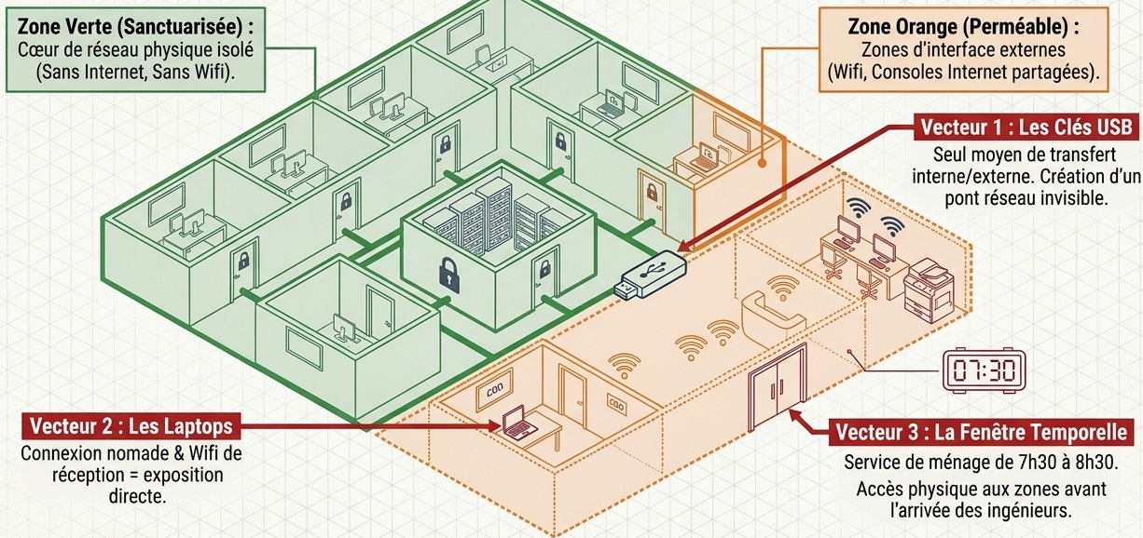
MODULE 1 · ÉTUDE DU CONTEXTE
Deux zones, un pont : où se situe l'exposition réelle
Le constat clé : l'isolement réseau (air-gap) est contourné par les clés USB et l'accès physique. C'est là, et non sur les serveurs, que se joue le risque.
Cas Belhome · Analyse de risque EBIOS (ANSSI)
4
Notes:
Belhome a fait l'effort d'isoler son cœur de réseau — air-gap, ni Internet ni Wi-Fi. Sur le papier, c'est inviolable.
[Script] À gauche, la zone verte sanctuarisée : PC ingénieurs, serveurs métier, sauvegardes. À droite, la zone orange exposée : portables, consoles libre-service, Wi-Fi, imprimante, visiteurs. Le piège est au milieu : l'air-gap est contourné par les clés USB et par l'accès physique. Le risque ne vit pas sur les serveurs ; il vit sur le pont. C'est ce constat qui structure tous nos scénarios.
[Q attendue] « Si c'est isolé, où est le risque ? » → Précisément : l'isolement crée un faux sentiment de sécurité. L'antivirus des PC isolés est mis à jour par clé, de façon irrégulière — la clé est à la fois le pansement et le vecteur.

Slide 5
MODULE 1 · BIENS ESSENTIELS
Cartographie des biens essentiels et besoins C / I / D
Bien essentiel | C | I | D | Justification du besoin
BE1 — Études techniques | 4 | 4 | 3 | Espionnage du savoir-faire (C) ; Intégrité = responsabilité pénale et vies humaines (I) ; Conservation illimitée (D).
BE2 — Données commerciales | 4 | 2 | 2 | La fuite des prix entraîne directement la perte d'appels d'offres (cœur du déclencheur).
BE3 — Messages / correspondance | 3 | 2 | 3 | Échanges sensibles internes/externes ; continuité de l'activité.
BE4 — Données admin. & RH | 3 | 2 | 1 | Données nominatives soumises au RGPD.
Échelle : 1 négligeable · 2 limité · 3 fort · 4 critique — C Confidentialité · I Intégrité · D Disponibilité
Cas Belhome · Analyse de risque EBIOS (ANSSI)
5
Notes:
« Sur cette slide, nous avons cartographié les biens essentiels de l’entreprise Belhome ainsi que leurs besoins de sécurité selon les trois critères fondamentaux : confidentialité, intégrité et disponibilité.
On observe que les études techniques sont l’actif le plus critique, avec un niveau maximal en confidentialité et en intégrité. Cela s’explique par le risque d’espionnage industriel, mais surtout par la responsabilité pénale engagée en cas d’erreur ou de modification.
Ensuite, les données commerciales présentent un fort besoin de confidentialité, car leur fuite peut directement entraîner une perte de compétitivité, notamment sur les appels d’offres.
Les échanges via messagerie ont également un enjeu, principalement en disponibilité, car ils conditionnent la continuité des activités et la communication interne et externe.
Enfin, les données administratives et RH sont aussi sensibles, notamment en raison des obligations réglementaires comme le RGPD, mais leur criticité reste légèrement inférieure aux autres actifs stratégiques.
Cette analyse nous permet donc de prioriser les risques et de concentrer les efforts de sécurité sur les actifs les plus critiques. »

Slide 6
MODULE 1 · BIENS SUPPORTS
Biens supports et relations avec les biens essentiels
Bien support | BE1 Études | BE2 Comm. | BE3 Msg | BE4 Admin
Serveur sauvegarde + miroir | xx | xx | x | xx
Serveur logiciels métier | xx
PC fixes ingénieurs | xx |  | x | x
Portable commercial |  | xx | xx
Consoles Internet / imprimante | x | x | xx | x
Clés USB / DVD | xx | x | x | x
Locaux & intervenants | xx | xx | x | xx
Par catégorie
Matériel : PC fixes (USB ouverts), 2 portables, 2 consoles, imprimante
Serveurs : logiciels métier, messagerie interne, sauvegarde RAID + miroir
Amovibles : clés USB, DVD
Réseau : LAN câblé isolé ; lien Internet externe
Locaux : bureaux/armoires (clé), salle serveurs (clé)
Humains : ingénieurs, commercial, DAF, PDG, ménage, visiteurs/faux clients
Légende : x relation · xx relation persistante. Le ménage et les visiteurs/faux clients sont traités comme biens supports humains.
Cas Belhome · Analyse de risque EBIOS (ANSSI)
6
Notes:
Les biens essentiels sont abstraits ; ils vivent sur des supports concrets. C'est là qu'on attaque.
On liste les supports par catégorie — matériel, logiciel, amovibles, réseau, locaux, humain — puis on les croise avec les biens essentiels. Le tableau révèle les points de concentration : les clés USB et les PC fixes portent les études ; le portable commercial porte les prix. Une croix = relation, deux croix = relation persistante. Le ménage et les visiteurs/faux clients sont traités comme des biens supports humains — un point souvent oublié.
[Q attendue] « Pourquoi mettre l'humain en bien support ? » → Parce qu'un faux client ou un agent de ménage à 7h30 est un vecteur d'accès physique réel ; l'ignorer, c'est manquer le scénario R2.

Slide 7
MODULE 2 · ÉVÉNEMENTS REDOUTÉS
Les deux événements réellement redoutés par M. Belhome
ER1 — PRIORITÉ 2
ER2 — PRIORITÉ 1
Fuite des données commerciales
Compromission des études techniques
Bien essentiel : BE2 — Données commerciales
Critères touchés : Confidentialité
Impacts : Perte répétée d'appels d'offres, érosion de la marge et de la position concurrentielle.
Bien essentiel : BE1 — Études techniques
Critères touchés : Confidentialité + Intégrité
Impacts : Perte de savoir-faire et de réputation ; au pire, altération → responsabilité pénale, effondrement, victimes.
Niveau d'impact : 3 / 4 — grave
Niveau d'impact : 4 / 4 — critique
Cas Belhome · Analyse de risque EBIOS (ANSSI)
7
Notes:
« Une fois qu’on a bien compris où se situent les points de vulnérabilité dans le système, l’étape suivante a été d’identifier les événements réellement critiques pour l’entreprise. On en a retenu deux principaux, en lien direct avec les préoccupations de M. Belhome.
Le premier concerne la fuite des données commerciales, notamment les grilles de prix. Ici, l’enjeu est surtout la confidentialité, car une fuite peut directement entraîner une perte d’appels d’offres et une dégradation de la position concurrentielle.
Le second, encore plus critique, concerne la compromission des études techniques. Dans ce cas, on touche à la fois à la confidentialité et à l’intégrité, avec des conséquences potentiellement très graves, allant jusqu’à une responsabilité pénale en cas d’erreur ou d’altération. C’est pour cette raison que ce second événement est classé en priorité maximale, avec une gravité critique.
Cette étape nous permet donc de focaliser l’analyse de risque sur les scénarios les plus impactants pour le métier, et pas seulement sur des risques techniques. »

Slide 8
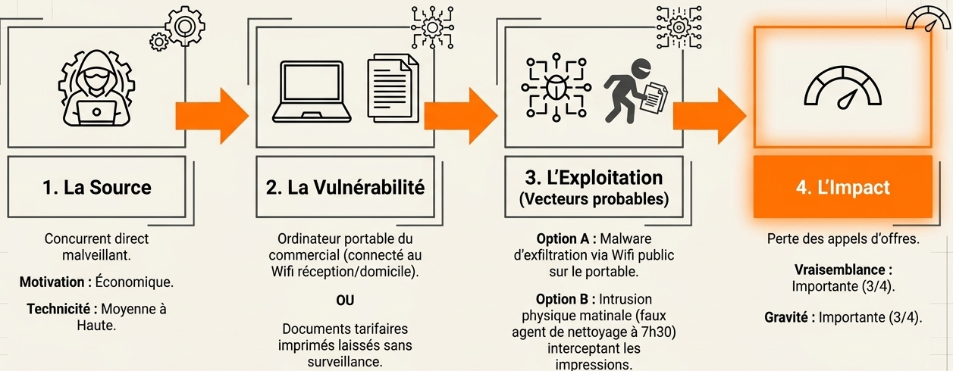
MODULE 3 · SCÉNARIO DE MENACE · R1
Scénario R1 — fuite des données commerciales
Source → vulnérabilité → mode opératoire → impact
Vraisemblance : 3 / 4 — importante (vecteurs simples, usages courants) Gravité : 3 / 4 — grave
Cas Belhome · Analyse de risque EBIOS (ANSSI)
8
Notes:
« À partir des événements redoutés, on a ensuite construit des scénarios concrets pour comprendre comment ces risques peuvent réellement se produire. Ici, on s’est concentré sur un scénario d’espionnage industriel. Tout commence par une source de menace crédible : un concurrent direct, avec une motivation économique forte et des compétences techniques suffisantes. Il va ensuite exploiter une vulnérabilité du système, par exemple le PC du commercial connecté à Internet, ou des documents sensibles laissés sans surveillance.
À partir de là, plusieurs vecteurs d’attaque sont possibles : installation d’un malware via un WiFi public, ou intrusion physique via un faux intervenant, qui permettrait de récupérer des informations sensibles. Et on aboutit à l’impact final : la fuite des données commerciales, avec une perte d’appels d’offres. Ce qui est intéressant ici, c’est que le scénario ne repose pas sur une attaque très complexe techniquement, mais plutôt sur l’exploitation de vulnérabilités simples liées aux usages. Cela explique pourquoi la vraisemblance est élevée, et pourquoi ce risque est considéré comme prioritaire. »

Slide 9
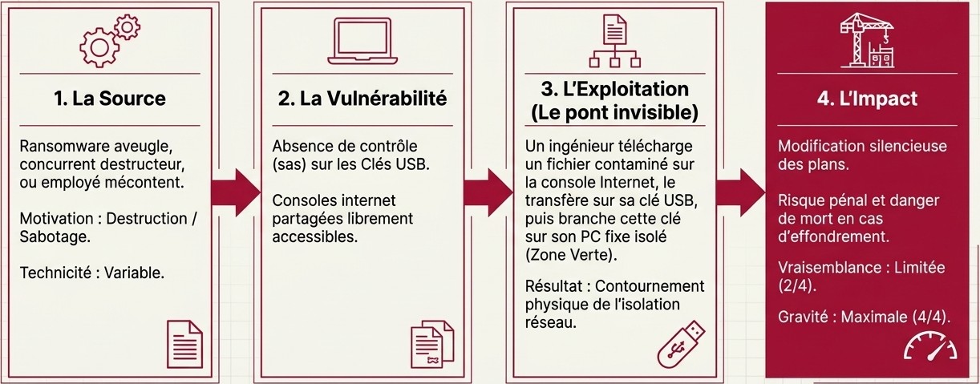
MODULE 3 · SCÉNARIO DE MENACE · R2
Scénario R2 — compromission des études
Le « pont invisible » qui franchit l'air-gap
Vraisemblance : 3 / 4 — importante (la clé USB est un usage quotidien, antivirus sporadique) Gravité : 4 / 4 — critique
Cas Belhome · Analyse de risque EBIOS (ANSSI)
9
Notes:
« Après avoir étudié un scénario d’espionnage, on a ensuite analysé un second risque encore plus critique : celui de l’altération des études techniques. Dans ce cas, la source de menace peut être multiple : un ransomware, un concurrent malveillant, ou même un employé mécontent, avec un objectif de sabotage. Le scénario repose ensuite sur une vulnérabilité importante : l’absence de contrôle des clés USB et l’accès libre à certaines consoles connectées à Internet. Concrètement, un fichier infecté peut être téléchargé depuis une console Internet, transféré sur une clé USB, puis introduit dans un poste isolé du réseau. Cela permet de contourner totalement les mesures de sécurité en place. C’est ce qu’on appelle un point invisible dans le système, car l’attaque passe par des usages légitimes. L’impact est particulièrement critique : une modification silencieuse des plans peut avoir des conséquences graves, avec un risque de responsabilité pénale en cas d’accident. Même si la probabilité est plus limitée que dans le cas de l’espionnage, la gravité maximale justifie que ce risque soit considéré comme prioritaire. »

Slide 10
MODULE 4 · ÉTUDE DES RISQUES
Cartographie des risques bruts
# | Risque | Scénario de risque (source → mode opératoire → conséquence)
1 | R2 — Espionnage des études | Concurrent/officine : clé USB infectée sur un PC fixe ou accès physique (faux client, ménage) → exfiltration ou altération des études → atteinte pénale, perte de réputation.
2 | R1 — Fuite des prix | Concurrent : compromission du portable du commercial ou récupération de propositions via clé USB / impressions non rangées → divulgation des prix → perte répétée d'appels d'offres.
3 | R4 — Fuite RGPD | Attaquant ou employé négligent : exfiltration de données nominatives (clients/RH) non chiffrées → sanction CNIL, atteinte à la confiance.
4 | R6 — Perte de clé USB | Clé USB non chiffrée contenant une étude, égarée hors de l'armoire → divulgation d'une étude complète à un tiers.
5 | R3 — Indispo. messagerie | Panne ou saturation de la messagerie interne → indisponibilité et ralentissement des échanges opérationnels.
6 | R5 — Perte par panne | Panne matérielle sur les serveurs → perte de données ; fortement atténuée par le RAID + serveur miroir.
Gravité × Vraisemblance (avant traitement)
Gravité
Critique
R2
Grave
R5
R4
R1
Limité
R3
R6
Néglig.
Néglig.
Limité
Fort
Maximal
Vraisemblance
Les deux premiers risques sont approfondis (traitement & résiduels) ; les quatre suivants relèvent surtout des bonnes pratiques.
Cas Belhome · Analyse de risque EBIOS (ANSSI)
10
Notes:
« Une fois les scénarios construits, on a pu passer à une vision globale des risques, en les classant selon leur gravité et leur vraisemblance. Cette cartographie met clairement en évidence deux risques prioritaires. D’abord, le risque d’espionnage des études, qui combine une gravité critique et une vraisemblance élevée. Il représente donc le risque principal pour l’entreprise. Ensuite, la fuite des données commerciales, qui, bien que légèrement moins critique, reste très probable et impacte directement la performance commerciale. Les autres risques, comme la fuite de données RH, la perte de clé USB ou l’indisponibilité de la messagerie, sont présents mais considérés comme secondaires, car soit leur impact est plus limité, soit leur probabilité est plus faible. Cette hiérarchisation nous permet de concentrer les efforts de sécurité sur les risques les plus critiques, conformément à la logique EBIOS. »

Slide 11
MODULE 4 · TRAITEMENT DU RISQUE
Traitement : combiner les quatre leviers EBIOS
R2 — PRIORITÉ 1 (critique)
R1 — PRIORITÉ 2 (fort)
Compromission des études
Fuite des données commerciales
Réduire (levier central) : chiffrement au repos, durcissement de l'accès physique, MAJ antivirus, journalisation des accès.
Réduire (levier central) : chiffrement des prix, EDR + VPN sur le portable, cloisonnement, clean printer, sensibilisation.
Éviter (partiel) : condamner les ports USB pour supprimer le vecteur principal.
Transférer (partiel) : assurance cyber pour le préjudice commercial.
Transférer (partiel) : assurance cyber pour le résiduel financier.
Accepter (résiduel) : le risque résiduel (jaune) est acceptable après réduction.
Accepter : exclu — risque pénal et humain inacceptable.
Éviter : non réaliste — le commercial manipule les prix au quotidien.
Cas Belhome · Analyse de risque EBIOS (ANSSI)
11
Notes:
« Une fois les risques identifiés et priorisés, la dernière étape consiste à définir les stratégies de traitement adaptées.
Pour le risque le plus critique, lié à l’espionnage et à l’altération des études, on privilégie une stratégie de réduction forte. Cela passe notamment par le chiffrement des données, le durcissement des accès et la journalisation, afin de limiter au maximum les possibilités d’exploitation.
On complète avec une logique d’évitement partiel, en réduisant les vecteurs d’attaque, par exemple en contrôlant ou supprimant l’usage des clés USB.
En parallèle, une partie du risque peut être transférée, via une assurance cyber, mais le risque principal ne peut pas être accepté, car il engage la responsabilité pénale de l’entreprise.
Pour le second risque, lié à la fuite des données commerciales, on adopte également une stratégie de réduction, mais plus équilibrée.
Ici, l’objectif est de sécuriser les usages : chiffrement, VPN, cloisonnement des accès et sensibilisation des utilisateurs.
Une partie du risque peut être transférée, et le risque résiduel, une fois réduit, peut être acceptable pour l’entreprise.
Finalement, cette étape montre bien qu’on ne cherche pas à supprimer totalement les risques, mais à les ramener à un niveau acceptable, en combinant les différents leviers EBIOS. »

Slide 12
MODULE 4 · RISQUES RÉSIDUELS
Risques résiduels après traitement
Risques résiduels
Caractérisation des résiduels
Gravité
Critique
R2 — Études : 4×3 (critique) → 3×2 (orange). Le chiffrement rend les données volées inexploitables (gravité ↓) ; le verrouillage USB et de l'accès physique abaisse la vraisemblance. Reste surveillé + assurance.
R1 — Prix : 3×3 (fort) → 2×2 (jaune). Le chiffrement et le cloisonnement des prix abaissent la gravité ; le durcissement du portable et le clean printer abaissent la vraisemblance. Acceptable.
R4 — RGPD : 3×2 → 2×1. Chiffrement des données nominatives + registre RGPD.
Principe : on ne supprime jamais le risque, on l'amène à un niveau accepté en connaissance de cause (logique FEROS).
Grave
R2
Limité
R4
R1
Néglig.
Néglig.
Limité
Fort
Maximal
Vraisemblance
Cas Belhome · Analyse de risque EBIOS (ANSSI)
12
Notes:
« Après la mise en place des mesures de sécurité, nous avons réévalué les risques pour analyser leur niveau résiduel. On observe que les risques les plus critiques ont été significativement réduits. Par exemple, le risque lié aux études techniques passe d’un niveau critique à un niveau élevé mais maîtrisé. Cela s’explique par la mise en place de mesures comme le chiffrement, le contrôle des accès ou encore la réduction des vecteurs d’attaque, qui diminuent la vraisemblance. De la même manière, le risque de fuite des données commerciales diminue et devient acceptable, car les mesures mises en place réduisent à la fois l’exposition et les probabilités d’exploitation. Les risques secondaires, comme ceux liés aux données RH, sont également abaissés à un niveau faible grâce à des mesures simples comme le chiffrement et la mise en conformité réglementaire. L’idée ici est essentielle en EBIOS : on ne cherche pas à supprimer totalement les risques, mais à les ramener à un niveau acceptable en connaissance de cause. Cela permet à l’entreprise de continuer son activité tout en maîtrisant son exposition aux menaces. »

Slide 13
MODULE 5 · MESURES DE SÉCURITÉ
Plan d'actions priorisé pour une TPE
Mesure | Risque | Ligne de défense | Priorité
Condamner les ports USB des postes liés aux études + poste « blanc » avec sas antiviral | R2 | Préventive | Haute
Chiffrement au repos des études et des prix ; clés USB nominatives chiffrées | R1·R2 | Protectrice | Haute
EDR + VPN + MAJ automatique sur les portables | R1·R2 | Préventive | Haute
Sas de réception visiteurs + ménage supervisé + bureaux fermés hors présence | R2 | Préventive | Moyenne
Journalisation des accès serveurs (imputabilité) ; tests de restauration RAID | R2·R5 | Récupératrice | Moyenne
Sensibilisation : phishing, faux clients, clean desk / clean printer | R1·R2 | Préventive | Continue
Cas Belhome · Analyse de risque EBIOS (ANSSI)
13
Notes:
« Après avoir analysé et traité les risques, la dernière étape consiste à passer à l’action avec un plan concret et priorisé.
Ici, on a structuré les mesures en fonction des risques associés et de leur priorité.
Les actions les plus critiques concernent directement les deux risques majeurs identifiés. Par exemple, le contrôle des ports USB ou le chiffrement des données permettent de réduire fortement les risques d’espionnage et d’altération.
On retrouve également des mesures techniques comme l’EDR ou le VPN, mais aussi des mesures organisationnelles, comme le contrôle des accès physiques ou la gestion des visiteurs.
Ce qui est important ici, c’est qu’on combine plusieurs lignes de défense : des mesures préventives pour éviter les attaques, protectrices pour limiter leur impact, et récupératrices pour assurer la continuité en cas d’incident.
Enfin, certaines actions comme la sensibilisation sont continues, car le facteur humain reste un élément clé du risque.
L’objectif global est donc de déployer des mesures proportionnées, réalistes pour une PME, et efficaces face aux risques identifiés. »

Slide 14
RECOMMANDATIONS · GAINS RAPIDES
Deux mesures à fort effet, coût quasi nul
1
MESURE D'ORGANISATION
2
RÉAMÉNAGEMENT DES LOCAUX
Politique stricte des supports amovibles
Cloisonner les flux et les visiteurs
Clés USB nominatives, chiffrées et journalisées.
Interdiction des clés personnelles non maîtrisées.
« Clean desk / clean printer » réellement appliqué et contrôlé.
Sas de réception : les visiteurs n'entrent plus dans les bureaux.
Consoles Internet et imprimante isolées en zone surveillée.
Ménage supervisé / hors des zones sensibles.
Effet : coupe le vecteur USB (R2) et les fuites par impression (R1) — coût ≈ 0.
Effet : coupe l'accès physique (R2) et l'ingénierie sociale par faux client (R1) — coût faible.
Cas Belhome · Analyse de risque EBIOS (ANSSI)
14
Notes:
« Enfin, on a identifié deux mesures à fort impact, mais avec un coût très faible, ce qui est particulièrement important dans le contexte d’une PME. La première est une mesure d’organisation : mettre en place une politique stricte sur les supports amovibles. Concrètement, cela consiste à contrôler l’usage des clés USB, imposer leur chiffrement et appliquer réellement des règles comme le clean desk ou le clean printer. Cette mesure est très efficace, car elle permet de réduire directement les principaux vecteurs d’attaque identifiés, notamment l’espionnage et les fuites de données. La seconde mesure concerne le réaménagement des locaux, avec un meilleur cloisonnement des flux. Par exemple, limiter l’accès des visiteurs aux bureaux, isoler les consoles Internet ou encore encadrer les interventions externes. Là encore, cela permet de réduire fortement les risques d’ingénierie sociale ou d’intrusion physique. Ce qui est intéressant, c’est que ces deux mesures reposent davantage sur des bonnes pratiques organisationnelles que sur des investissements techniques, tout en ayant un impact immédiat sur la réduction des risques. »

Slide 15
CONCLUSION
Vivre avec le risque : rigueur, préparation, pragmatisme
Ce que l'étude établit
Obstacles & conduite du changement
Limites & suite
Belhome cumule un actif à très forte valeur et une surface d'attaque physique (USB, locaux, portables) que l'air-gap ne couvre pas. Les deux risques craints sont réels et prioritaires.
TPE sans RSSI, primauté de l'excellence technique, autonomie des ingénieurs. Porter le message par la responsabilité pénale et la réputation, jamais par la contrainte.
Étude générale, sans test d'intrusion. L'effort d'analyse est faible ; le vrai défi est la discipline durable. Étapes : déployer le plan, puis EBIOS complet + audit.
« La sécurité ne sera jamais absolue. La rigueur, la préparation et le pragmatisme sont vos meilleurs atouts. »
Cas Belhome · Analyse de risque EBIOS (ANSSI)
15
Notes:
Pour conclure, cette étude nous a permis de structurer l’analyse des risques de manière rigoureuse, en partant des enjeux métier jusqu’à des mesures concrètes.
On observe que Belhome possède des actifs très critiques, mais aussi une surface d’exposition importante, notamment liée aux usages et à l’environnement physique.
Les deux risques majeurs identifiés sont bien réels et prioritaires, ce qui justifie la mise en place de mesures adaptées.
Cependant, la principale difficulté ne réside pas uniquement dans la technique, mais dans la conduite du changement : sensibiliser les équipes, faire évoluer les pratiques et intégrer la sécurité dans le quotidien.
Cette étude reste volontairement simplifiée, mais elle constitue une première étape vers une démarche plus complète, avec par exemple un audit approfondi ou une analyse EBIOS complète.
Finalement, on retiendra que la cybersécurité n’est pas une solution absolue, mais une gestion continue du risque, qui repose sur la rigueur, la préparation et le pragmatisme. »

